Slide 1
Presentació de Càritas
DIOCESANA DE LLEIDA

Slide 3
Càritas diocesana de Lleida
Càritas és l’acció caritativa de l’Església católica, que té l’objectiu de promoure, orientar i coordinar l’acció social i caritativa de la diòcesi de Lleida, amb la finalitat d’ajudar la promoció humana i el desenvolupament integral de les persones

Slide 4
Organigrama
Bisbe de Lleida
Àrea d’acció Social
Consell Diocesà
Direcció
Àrea de Desenvolupament Institucional
Comissió Permanent
Secretaria General
Àrea de Serveis Generals

Slide 5
Acollir i Treballar per unes condicions de vida més humanes
Promoure l’accés als recursos i serveis. Vetllar pels drets i deures de les persones
QUÈ FEM?
Sensibilitzar la societat

Slide 6
MODEL D’ACCIÓ SOCIAL
La DIGNITAT de la PERSONA com a PUNT de PARTIDA

Slide 7
pobresa
en context | imatges
Diccionari manual de la llengua catalana Vox © Larousse Editorial, S.L. 2007. pobresa n. f.Falta o escassetat del necessari per viure: La seva família vivia en la pobresa més absoluta.sin: estretor
Falta de qualitat o de valor d'alguna cosa: La pobresa d'aquestes terres no permet tenir bona collita.
pobre
en context | imatges
Diccionari manual de la llengua catalana Vox © Larousse Editorial, S.L. 2007. pobre, -a adj./n. m. i f.[persona] Que no té o gairebé no té el necessari per viure. sin: necessitat
adj. Que és escàs o poc abundant: El sopar m'ha semblat pobre. sin: insuficient
Que té poc valor o qualitat:L'actuació del cantant va ser pobra.
[persona] Que és desgraciat o que provoca compassió o menyspreu:És un pobre home; pobra de mi!, sempre he de resoldre els problemes dels altres.
Empobrir, empobrit, empobriment, depauperar

Slide 8
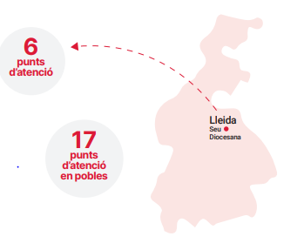
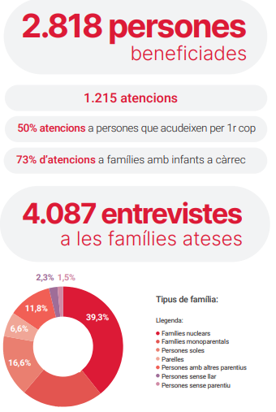
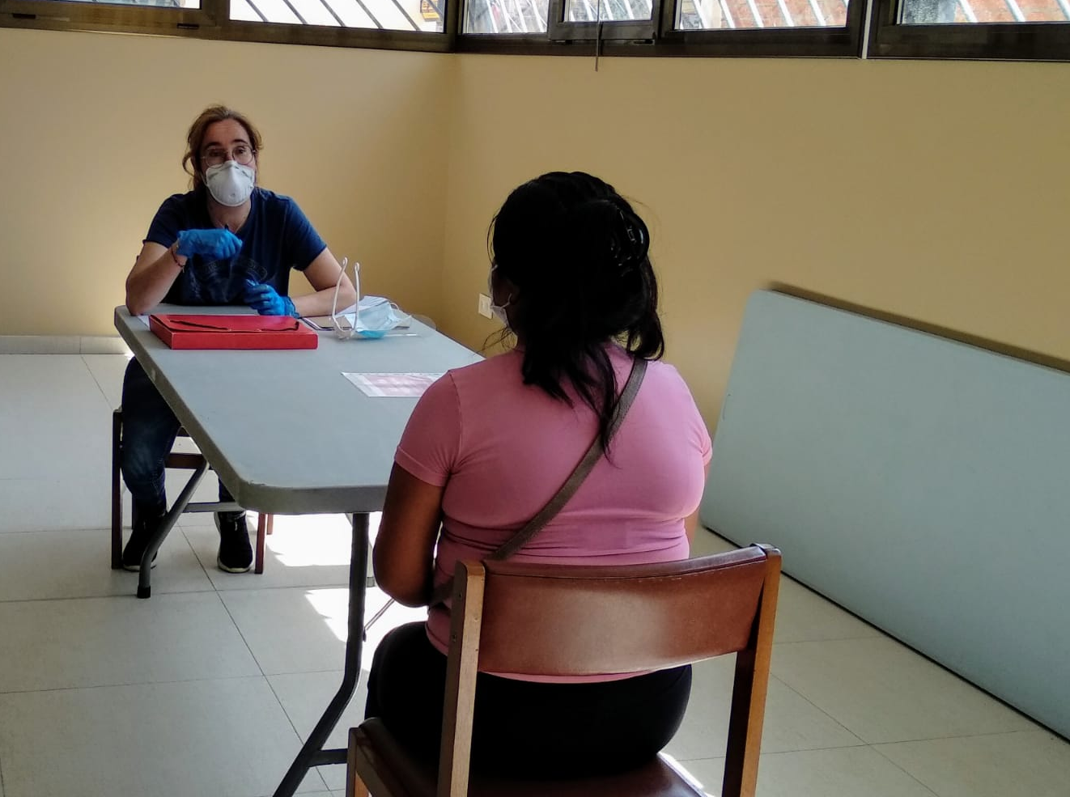
ÀREA d’Acció Social
Programes Acció Directa
Programes Inclusió
Responsables Voluntariat
Responsables Voluntariat
P. Acollida Social
P. Atenció al fet migratori
Programa Laboral
Programa Habitatges
Programa Temporers i Assentaments

Slide 9
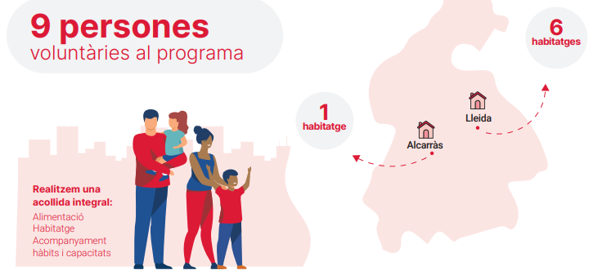
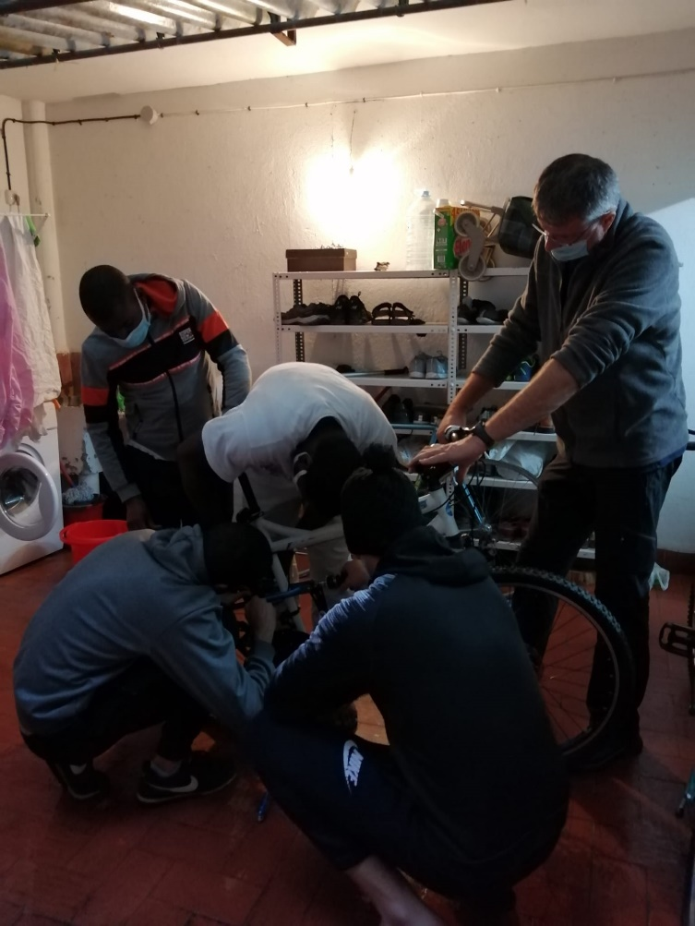
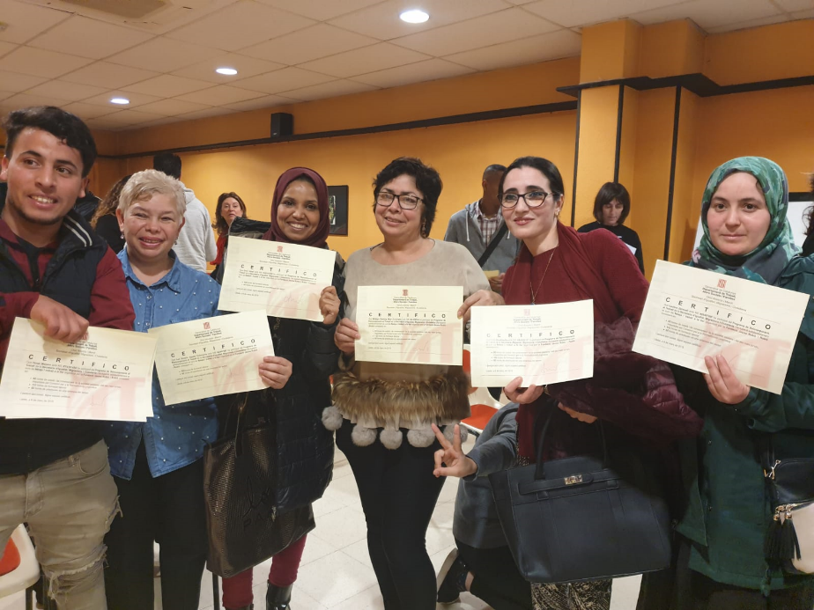
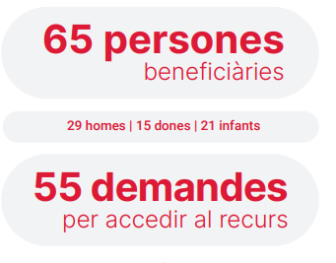
Programes d’Inclusió

Slide 10
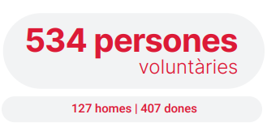
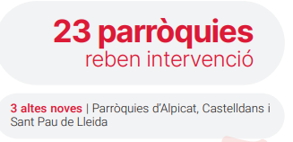
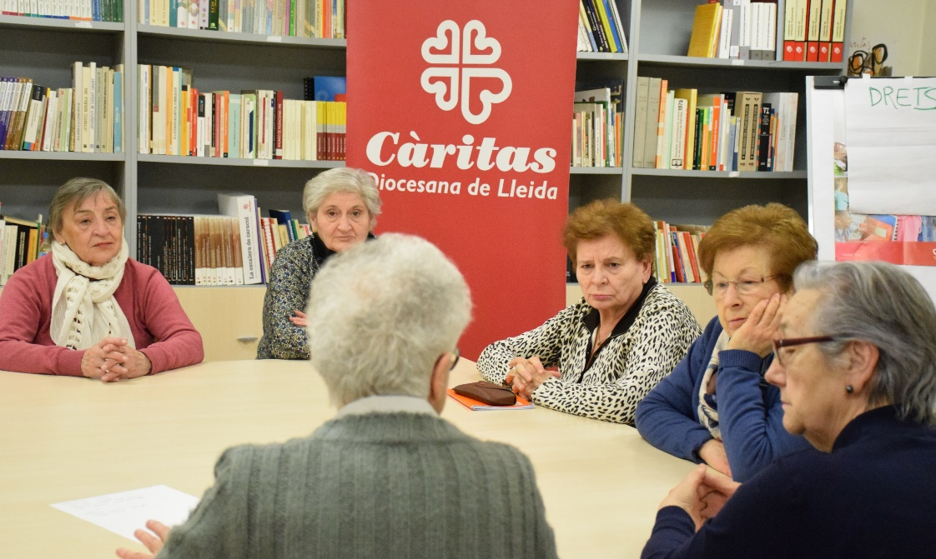
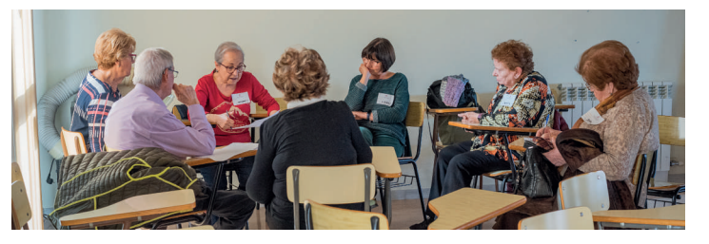
Àrea de Desenvolupament Institucional
Responsables del Voluntariat
Programa de Voluntariat i Formació
P. d’animació de les càritas Parroquials
Programa de Gent Gran
Programa Joves en Valors
Programa comerç just

Slide 11
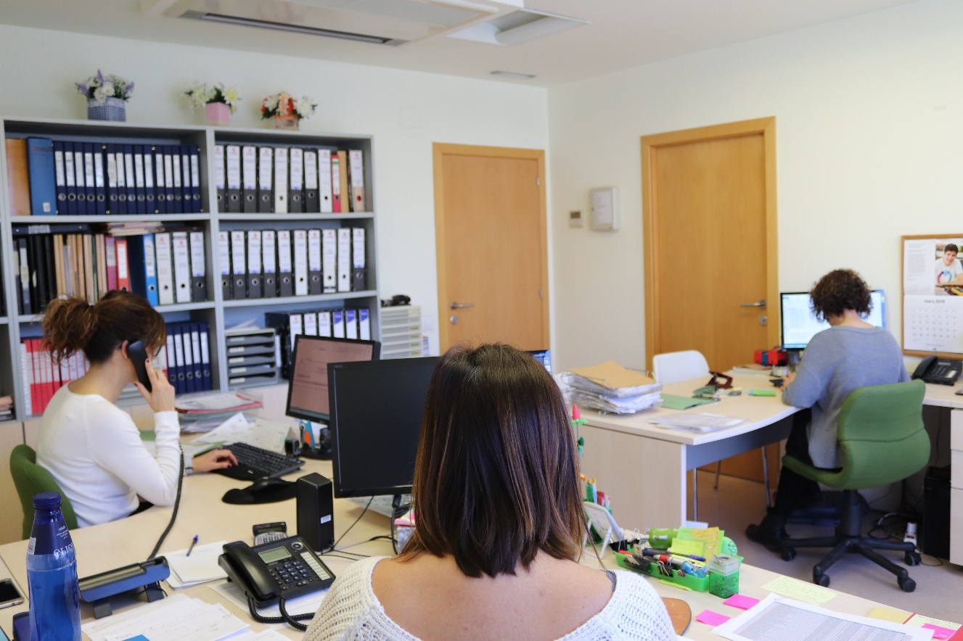
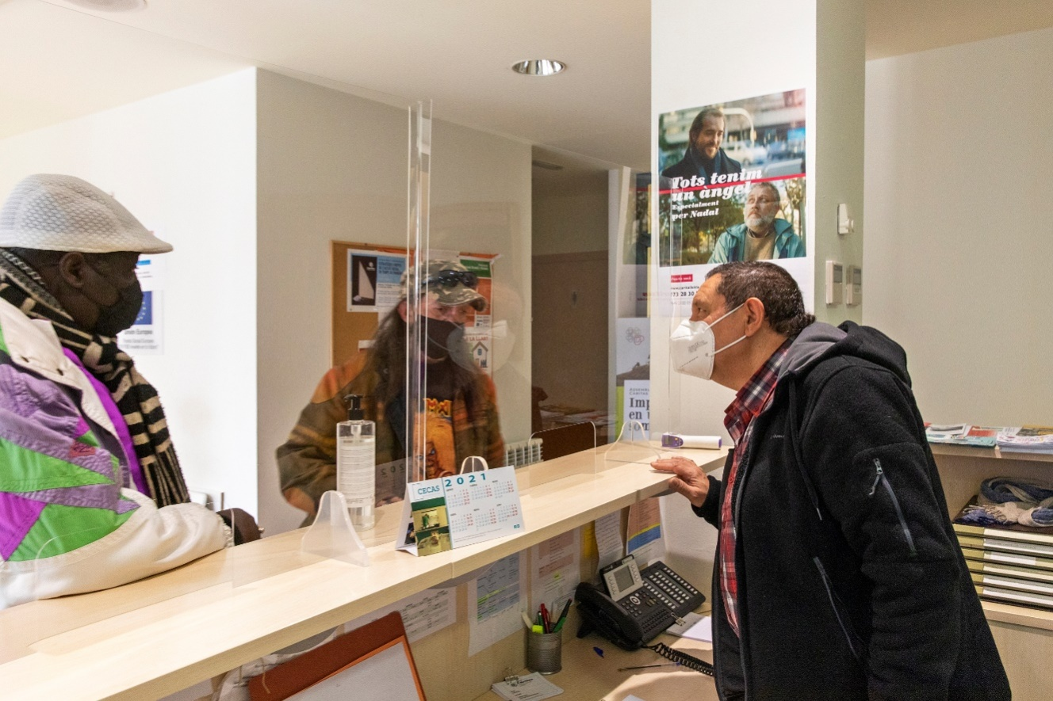
Àrea de Serveis Generals i relacions institucionals
Responsables del Voluntariat
Administració
Comunicació
Captació de Fons

Slide 12
COM????
amb PERSONES
VOLUNTÀRIES!

Slide 13
Les persones que treballem a Càritas
Persones contractades
Persones voluntàries
Identitat de les persones que treballem a Càritas
L’amor
El compromís
La gratuïtat
La fe cristiana
El respecte
La tolerància
La nostra identitat està sempre en construcció i no és exclusiva

Slide 14
COM POTS AJUDAR ALS ALTRES?

Slide 15
QUÈ SE’T DONA BÉ FER?

Slide 17
TEMPSPASSIÓIMPLICACIÓ
SOM TOTS VOLUNTARIS
VOLUNTARIAT

Slide 18
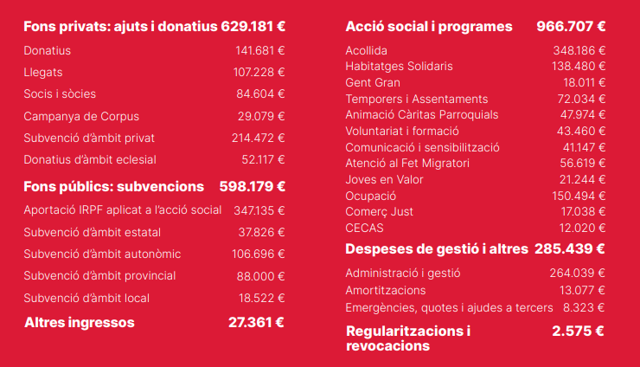

Slide 20
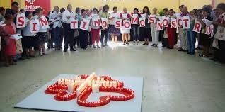
MOLTES GRÀCIES

